Slide 1
AUTOVALUTAZIONE
SITUAZIONE SCUOLA SECONDARIA DI PRIMO GRADO
ESITI PROVE QUADRIMESTRALI (scuola primaria)
MONITORAGGIO PASSAGGIO PRIMARIA – MEDIA

Slide 2
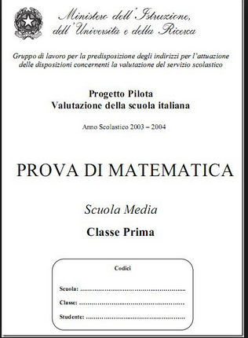
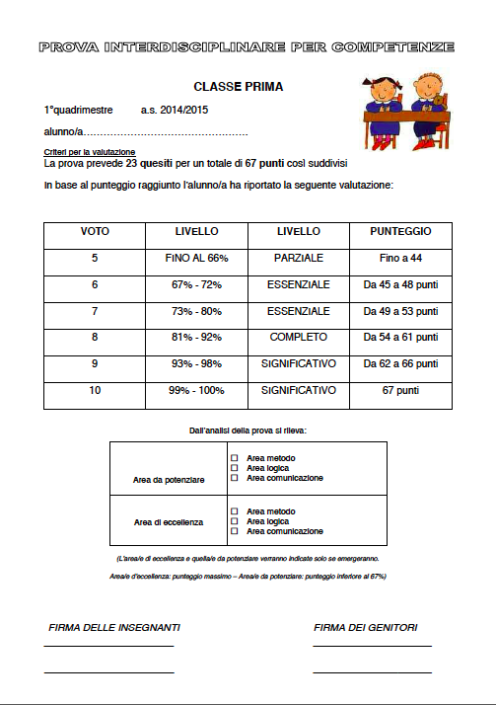
X
X
SCUOLA SECONDARIA DI PRIMO GRADO
Notes:
Cosa non c’è:
Non è più prevista la PROVA INVALSI di matematica e italiano sulle classi prime medie
Non esistono ad oggi alla scuola media PROVE QUADRIMESTRALI PER COMPETENZE TRASVERSALI comparabili con quelle della scuola primaria e con il compito complesso dell scuola dell’infanzia
Esiste PROVA DI MATEMATICA in prima media che verrà somministrata a metà del secondo qudrimestre
Accordi sporadici e informali tra docenti per classi parallele

Slide 3
PROPOSTA per il corrente anno scolastico
PROVE COMUNI PER CLASSI PARALLELE
PER COMPETENZE DISCIPLINARI
CLASSE PRIMA: MATEMATICA
CLASSE SECONDA: INGLESE
CLASSE TERZA: ITALIANO
Integrazione da parte delle altre discipline
Notes:
È necessario comincaire quindi A COSTRUIRE GLI STRUMETI. LA PROPOSTA PER IL CORRENTE ANNO SCOLASTICO è QUELLA DI COSTRUIRE

Slide 4

MONITORAGGIO PASSAGGIO PRIMARIA – MEDIA
I QUADRIMESTRE
PRESENTAZIONE
INGRESSO
Notes:
Ciò che abbiamo PER CLASSI PARALLELE . SI è PENSATO DI UTILIZZARE:
1.Indicazioni delle maestre sui livelli di apprendimento degli alunni di quinta
2Prove di ingresso sulle abilità di base .PER ITALIANO E MATEMATICA (lettura, comprensione, produzione orale e scritta, calcolo, risoluzione di problemi)
ABBIAMO ANALIZZATO SE IL LIVELLO è STATO CONFERMATO OPPPURE NO
3. Livello medio di apprendimento alla fine del primo quadrimestre
Abbiamo controllato anche i dati del comportamento per i raazzi dichiarati con problemi di questo tipo, ma ad eccezione di un caso abbiamo rilevato un sostanziale e fisiologico miglioraento

Slide 5
RESTITUZIONE
Ai plessi della scuola primaria
Ai consigli di classe della scuola media

Slide 6
ISTITUTO
GARLATE OLGINATE VALGREGHENTINO
Notes:
PER 75 ALUNNI SU 111( 68%) SONO STATE CONFERMATE LE INDICAZIONI DELLE MAESTRE RISPETTO AL LIVELLO DI PRESENTAZIONE
PER 15 ALUNNI SU 111 (10%) LE VALUTAZIONI DELLA SCUOLA MEDIA SONO STATE PIU’ ALTE (IN PARTICOLARE NEI LIVELLI PIU’ BASSI)
PER 21 ALUNNI SU 111 (20%) LE VALUTAZIONI DELLA SCUOLA MEDIA SONO STATE PIU’ BASSE (IN PARTICOLARE NEL LIVELLO DI ECCELLENZA)
Lo strumento di passaggio funziona
dal punto DI VISTA della scuola media questo lavoro dice Laddove c è una discrepanza il cdc per aiutare a gestire la frustrazione a cui puo dover fare i conti un ragazzino che

Slide 7
Prove per competenzE quadrimeSTRALI
SCUOLA primaria
Notes:
SICCOME L ‘INTERTEAM è IL LUOGO DELLA RIFLESSIONE PER CLASSI PARALLELE LA LETTURA VERRA CONSEGNATA ALLE REFERENTI D INTERTEAM

Slide 8
ESITI PROVE I QUADRIMESTRE: %RISPOSTE ESATTE
Notes:
IL NUMERO DI RISPOSTE è significativamente inferiore sulla classe terza
LA lettura delle osservazioni sulla prova fatta dal linterteam confermano una osservato alcune cadute inaspettate
La diversita tra i due risultati puo portare alle seguenti domande:
Domande di sviluppo troppo semplici per la classe quinta?

Slide 9
ESITI PROVE I QUADRIMESTRE (MATERIALI PER INTERTEAM)
TABELLA 1
CLASSI | N° RISPOTE ESATTE
QUINTE | ESSENZIALI | SVILUPPO | TOTALE | ESS% | SCARTO% | SVILUPPO% | SCARTO% | TOTALE% | SCARTO%
ISTITUTO | 16,2 | 6,3 | 22,4 | 77,0% |  | 69,5% |  | 67,9%
GARL | 15,3 | 5,9 | 21,2 | 64% | -13% | 65,5% | -4% | 70,5% | -3%
OLGINATE A | 17,1 | 7,1 | 24,2 | 81% | 4% | 79,2% | 10% | 80,6% | 7%
OLGINATE B | 16,5 | 6,7 | 23,1 | 69% | -8% | 74,1% | 5% | 77,1% | 4%
OLGINATE C | 16,6 | 6,1 | 22,6 | 69% | -8% | 67,4% | -2% | 75,4% | 2%
VALGRE A | 15,6 | 5,9 | 21,4 | 65% | -12% | 65,4% | -4% | 71,5% | -2%
VALGRE B | 15,3 | 5,9 | 21,2 | 64% | -13% | 65,5% | -4% | 70,5% | -3%
Notes:
SI è DECISO DI RESTITUIRE ALL’INTERTEAM perché è IL LUOGO DEL CONFRONTO E DELLA RIRPOGETAZIONE
TABELLA 1 HO LASCIATO ANCHE IL NUMERO DI RISPOSTE PECHè RENDE L’IDEA DEL FATTO CHE DUEPUNTI % A QUALE NUMERO DI DOMANDE CORRISPONDONO

Slide 10
ESITI PROVE I QUADRIMESTRE (MATERIALI PER INTERTEAM)
TABELLA 2a
ISTITUTO | METODO |  | LOGICA |  | COMUNICAZIONE |  | TOTALE
 | 12,4 | 88% | 19,4 | 84,30% | 24,8 | 83% | 56,5 | 84%
OLGINATE A | 13,0 | 93% | 20,3 | 88,22% | 25,9 | 86% | 59,0 | 88%
OLGINATE B | 12,4 | 88% | 18,8 | 81,57% | 22,4 | 75% | 53,7 | 80%
VALGRE A | 12,4 | 89% | 18,6 | 80,80% | 24,9 | 83% | 55,9 | 83%
VALGRE B | 12,5 | 89% | 19,2 | 83,65% | 25,6 | 85% | 57,3 | 86%
GARLATE | 11,2 | 80% | 20,5 | 89,28% | 25,5 | 85% | 57,2 | 85%
SCARTO | METODO |  | LOGICA |  | COMUNICAZIONE |  | TOTALE | TOTALE
OLGINATE A | 0,6 | 4% | 0,9 | 3,92% | 1,1 | 4% | 2,5 | 4%
OLGINATE B | 0,0 | 0% | -0,6 | -2,74% | -2,4 | -8% | -2,9 | -5%
VALGRE A | 0,0 | 0% | -0,8 | -3,50% | 0,1 | 0% | -0,6 | -1%
VALGRE B | 0,1 | 1% | -0,1 | -0,65% | 0,8 | 3% | 0,8 | 1%
GARLATE | -1,2 | -8% | 1,1 | 4,97% | 0,7 | 2% | 0,7 | 1%

Slide 11
ESITI PROVE I QUADRIMESTRE (MATERIALI PER INTERTEAM)
TABELLA 2b
DEV STAN | METODO |  | LOGICA |  | COMUNICAZIONE |  | totale
OLGINATE A | 1,6 | 11% | 2,7 | 11,92% | 3,8 | 13% | 6,7
OLGINATE B | 2,4 | 17% | 3,1 | 13,63% | 6,7 | 22% | 10,6
VALGRE A | 2,0 | 15% | 3,8 | 16,51% | 6,2 | 21% | 10,5
VALGRE B | 2,4 | 17% | 3,0 | 13,24% | 4,5 | 15% | 8,2
GARLATE | 3,5 | 25% | 3,5 | 15,14% | 6,9 | 23% | 12,3

Slide 12
ESITI PROVE I QUADRIMESTRE (MATERIALI PER INTERTEAM)
TABELLA 3
CLASSI | OLG A | OLG B | VAL A | VAL B | GARL
Livello 1 | 0% | 20% | 10% | 11% | 13%
Livello 2 | 25% | 24% | 14% | 18% | 13%
Livello 3 | 33% | 32% | 38% | 39% | 20%
Livello 4 | 42% | 24% | 38% | 32% | 53%
Notes:
A PARTIERE DAI CRITERI PER LA VALUTAZIONE DELLE PROVE OGGETTIVE

Slide 13

DA FARE:
INCONTRO CON REFERENTI DI INTERTEAM (Lunedì 2 marzo 16,30 17,30)
CONSEGNA ESITI
COSTRUZIONE CORRETTORI II QUADRIMESTRE
VALUTAZIONE E MIGLIORAMENTO
convegno con l'obiettivo di un confronto sui costrutti che sottendono lo strumento che è stato costruito per l'osservazione in classe dei processi di insegnamento e apprendimento (la Scheda di Osservazione in classe S.S.G.C. - Strategie, Sostegno, Gestione, Clima)
COSTRUZIONE DEL RAV (Aprile-Luglio)

